Slide 1
Portarias 2024
DESMAD
Departamento de Saúde Mental,
Álcool e outras Drogas
Sônia Barros – Diretora do DESMAD

Slide 2
Contextualização EAP-Desinst
Resolução nº 487, de 15 de fevereiro de 2023, que institui a Política Antimanicomial do Poder Judiciário procedimentos e estabelece diretrizes para implementar a Convenção Internacional dos Direitos das Pessoas com Deficiência e a Lei n. 10.216/2001, no âmbito do processo penal e da execução das medidas de segurança.
Protocolo de Intenções nº 001/2023 - O objeto do presente Protocolo de Intenções busca envidar os esforços necessários para estabelecer uma cooperação interinstitucional entre as Instituições signatárias, em todos os campos de comum interesse, voltada à implementação da Política Antimanicomial do Poder Judiciário, instituída pela Resolução CNJ nº 487/2023.

Slide 3
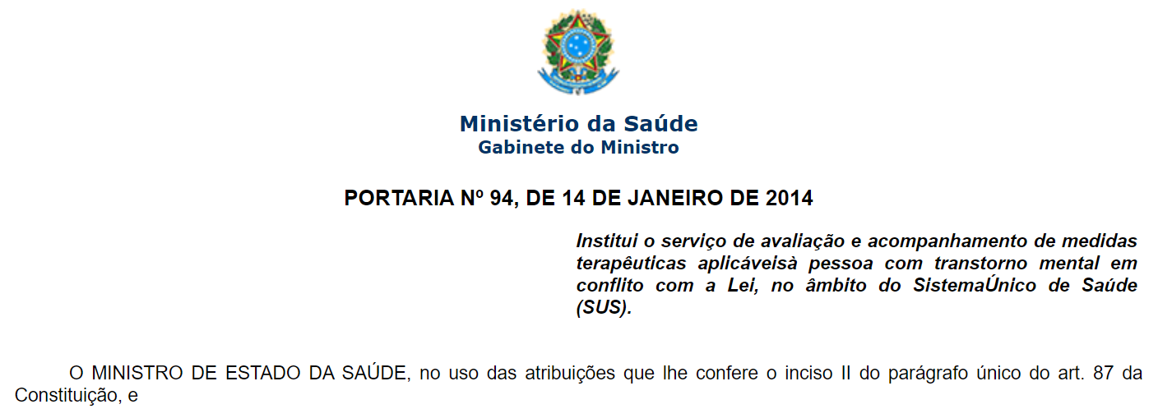
Contextualização EAP
Capítulo III do Anexo XVIII à Portaria de Consolidação GM/MS nº 2, de 28 de setembro de 2017, que trata da Equipe de Avaliação e Acompanhamento de Medidas Terapêuticas Aplicáveis à Pessoa com Transtorno Mental em Conflito com a Lei (EAP), no âmbito do SUS.
Seção XIII do Capítulo III do Título VIII da Portaria de Consolidação GM/MS nº 6, de 2017, do Incentivo Financeiro de Custeio Mensal aos Entes Federativos que Aderirem à Política Nacional de Atenção Integral à Saúde das Pessoas Privadas de Liberdade no Sistema Prisional (PNAISP).

Slide 4
Cenário atual das EAP
01 equipe Ceará - custeio SES
01 equipe Bahia - custeio SES
01 equipe Alagoas - custeio SES
01 equipe Santa Catarina - custeio SES
04 equipes São Paulo - custeio SES
01 equipe Sergipe - custeio SES
02 equipes Rio de Janeiro - custeio SES
01 equipe Rondônia - custeio SES
01 equipe Rio Grande do Norte - custeio SES
01 equipe Paraíba - custeio SES
Atualmente existem:
20 EAP
16 estados com EAP
14 EAP com financiamento SES
6 EAP com financiamento SAPS/MS
Financiamento MS
No. | UF | MUNCIÍPIO | COD. IBGE | INE | GESTÃO | SUBTIPO | CNES
1 | MA | SÃO LUÍS | 211130 | 0001549014 | ESTADUAL | EAP | 6064647
2 | MA | SÃO LUÍS | 211130 | 0001549022 | ESTADUAL | EAP | 6064647
3 | PA | BELÉM | 150140 | 0001584650 | ESTADUAL | EAP | 3236609
4 | PE | RECIFE | 261160 | 0001596950 | ESTADUAL | EAP | 6471188
5 | PI | TERESINA | 221100 | 0001548743 | ESTADUAL | EAP | 6300049
6 | PI | TERESINA | 221100 | 0001548751 | ESTADUAL | EAP | 6300049

Slide 5
Nova Portaria da EAP-Desinst
Equipe de Avaliação e Acompanhamento de Medidas Terapêuticas Aplicáveis à Pessoa com Transtorno Mental em Conflito com a Lei (EAP-Desinst)
Altera as Portarias de Consolidação GM/MS nº 3, de 28 de setembro de 2017, e a Portaria de Consolidação GM/MS nº 6, de 6 de outubro de 2017, para dispor sobre a Equipe de Avaliação e Acompanhamento de Medidas Terapêuticas Aplicáveis à Pessoa com Transtorno Mental em Conflito com a Lei (EAP-Desinst), no âmbito do Sistema Único de Saúde (SUS).

Slide 6
Custeio da EAP-Desinst (Consolidação 06)
Art. 1048-A. Fica instituído incentivo financeiro fixo, no valor unitário de R$ 66.000,00 (sessenta e seis mil reais) mensais, para custeio da Equipe de Avaliação e Acompanhamento de Medidas Terapêuticas Aplicáveis à Pessoa com Transtorno Mental em Conflito com a Lei – EAP-Desinst, habilitada pelo Ministério da Saúde.
Art. 1048-B. O incentivo financeiro de custeio mensal da EAP será transferido pelo Fundo Nacional de Saúde aos fundos de saúde dos entes federativos com EAP implantadas e relacionadas no ato específico de que trata o art. XX do Anexo V à Portaria de Consolidação GM/MS nº 3, de 2017.

Slide 7
Gestão da EAP-Desinst
Art. 101. A coordenação da EAP compete ao gestor estadual ou distrital de saúde, sendo cabível haver pactuações específicas nas instâncias colegiadas.
Parágrafo único. É vedada a instalação da EAP em ambientes com características prisionais, asilares ou manicomiais, sendo possível sua instalação na Secretaria Estadual de Saúde ou em serviços integrados à RAS.

Slide 8
Fluxo de habilitação da EAP-Desinst
Art. 102. O credenciamento da EAP se dará mediante solicitação do gestor estadual ou distrital de saúde ao Ministério da Saúde, por meio do Sistema de Apoio à Implementação de Política em Saúde - SAIPS.
§ 1º As solicitações de credenciamento deverão ser instruídas com os seguintes documentos:
I. ofício do gestor estadual solicitando o credenciamento e confirmando o funcionamento da equipe. Esse ofício deve conter informações sobre o número de Cadastro Nacional de Estabelecimentos de Saúde - CNES onde a equipe está registrada, além do Identificador Nacional de Equipe – INE;
II. Plano de Ação conforme modelo no Anexo 10 a este Anexo, datado e assinado;
III. relação nominal dos profissionais integrantes da equipe EAP, com a respectiva carga horária semanal;
IV. relatório técnico de vistoria realizada pela Secretaria de Estado da Saúde, datado e assinado; (Verificar se mantém)
V. cópia da documentação encaminhada à Comissão Intergestores Bipartite (CIB) ou Distrital para a solicitação de credenciamento da equipe EAP.
§ 2º O gestor estadual ou distrital de saúde deverá dar ciência à Comissão Intergestores Bipartite - CIB da solicitação de credenciamento ao Ministério da Saúde.
§ 3º O Ministério da Saúde realizará análise do pleito de acordo com critérios técnicos, requisitos regulamentares necessários e disponibilidade orçamentária.

